Slide 1
특정 색상 손글씨 인식
정도현

Slide 2
주제 선택의 이유
1) 색상 인식 -> 비전 처리
2) 손글씨 인식 -> 인공지능

Slide 3
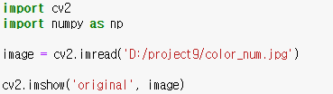
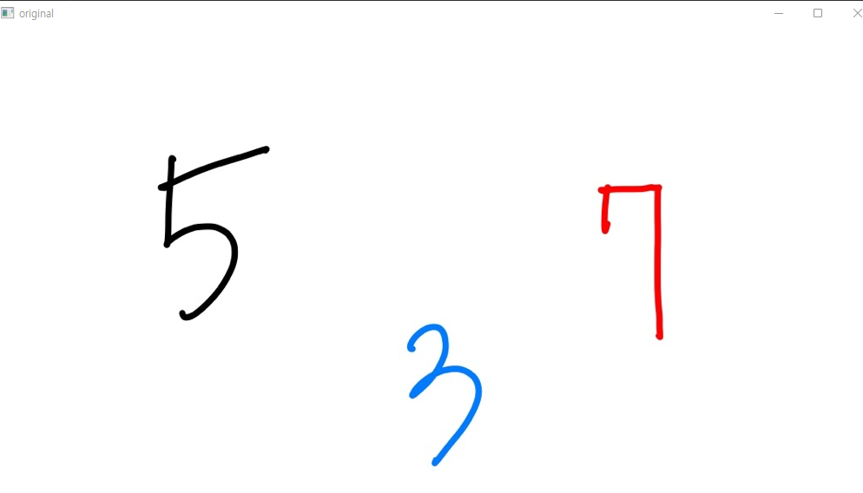
특정 색상 인식

Slide 4
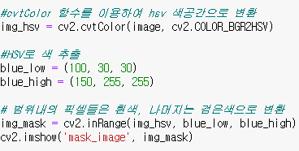
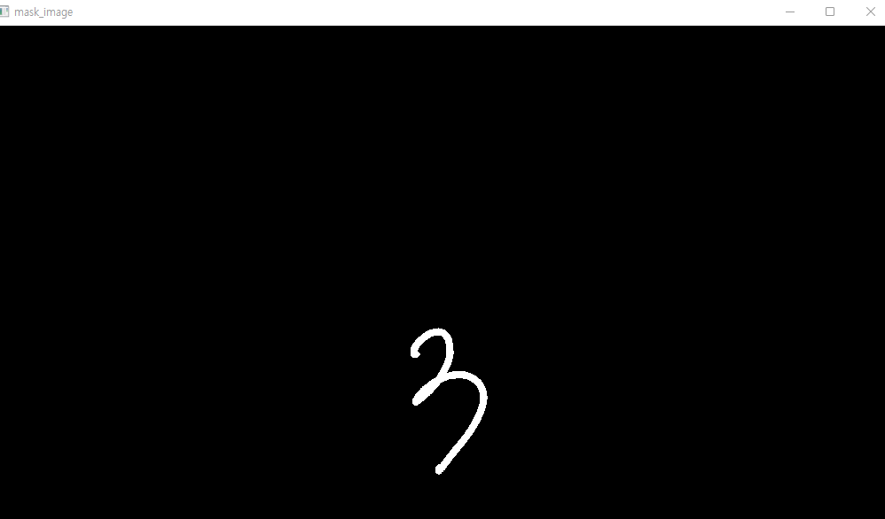
특정 색상 인식

Slide 5
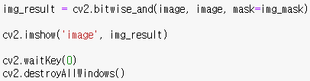
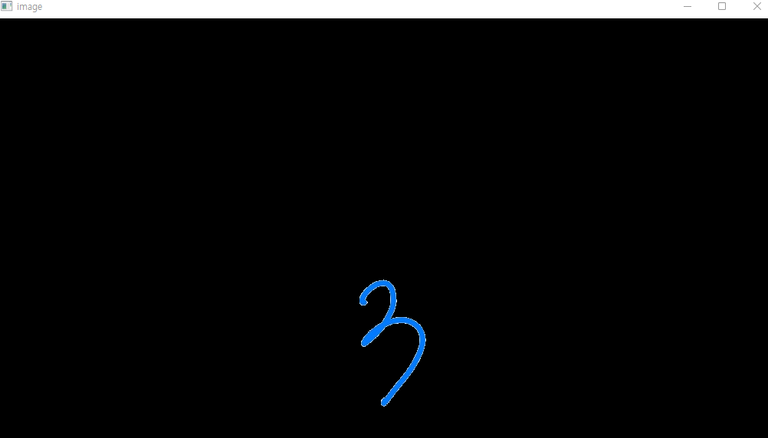
특정 색상 인식

Slide 6
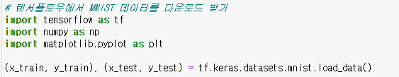
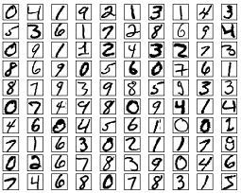
손글씨 인식

Slide 7
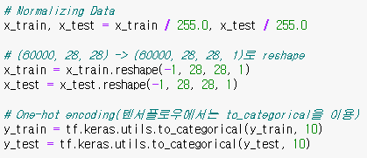
손글씨 인식
One-hot Encoding
1 : 컴퓨터, 2 : 마우스, 3 : 키보드
=> (1+3)/2 = 2 == 마우스??
=> 2.4 = 마우스??
(적용 후)
[1, 0, 0] : 컴퓨터, [0, 1, 0] : 마우스, [0, 0, 1] : 키보드
0 : [1, 0, 0, 0, 0, 0, 0, 0, 0, 0]
1 : [0, 1, 0, 0, 0, 0, 0, 0, 0, 0]
2 : [0, 0, 1, 0, 0, 0, 0, 0, 0, 0]
...
9 : [0, 0, 0, 0, 0, 0, 0, 0, 0, 1]

Slide 8
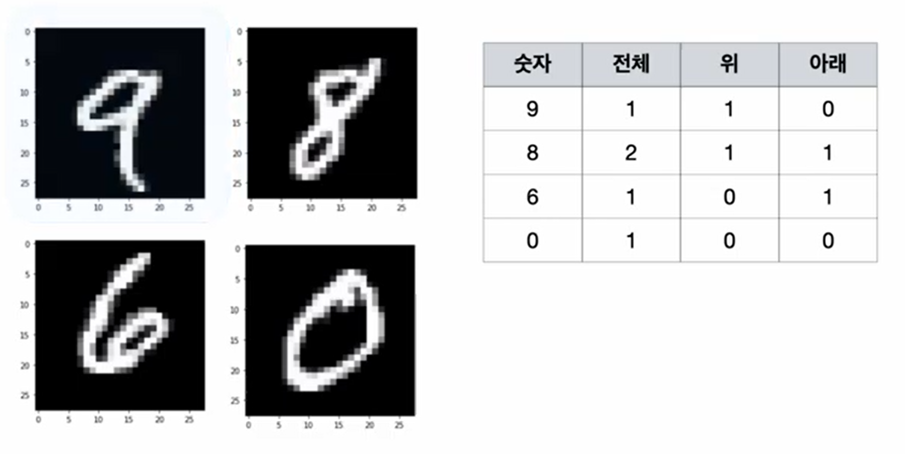
손글씨 인식

Slide 9
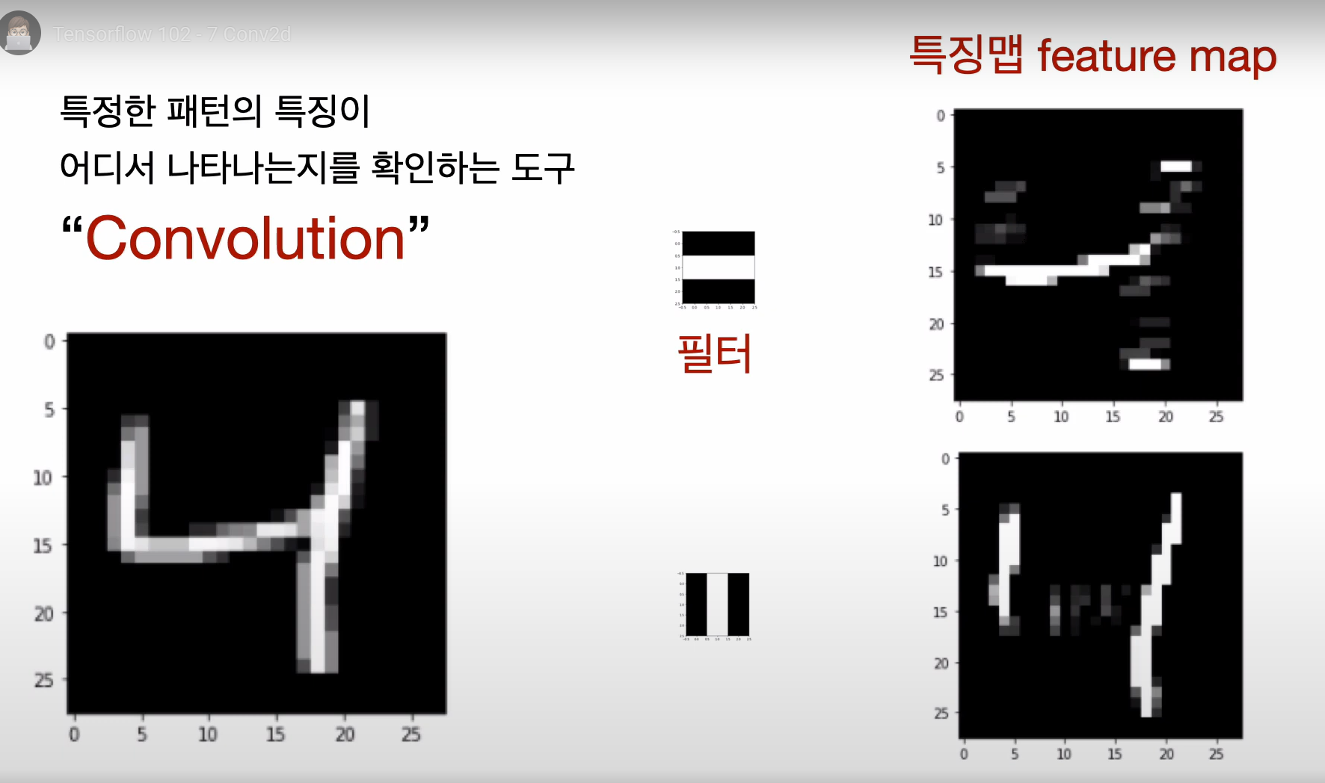
손글씨 인식

Slide 10
손글씨 인식
tf.keras.layers.Conv2D(필터 개수,
kernel의 (행, 열),
경계처리 방법(padding),
input_shape,
activation)

Slide 11
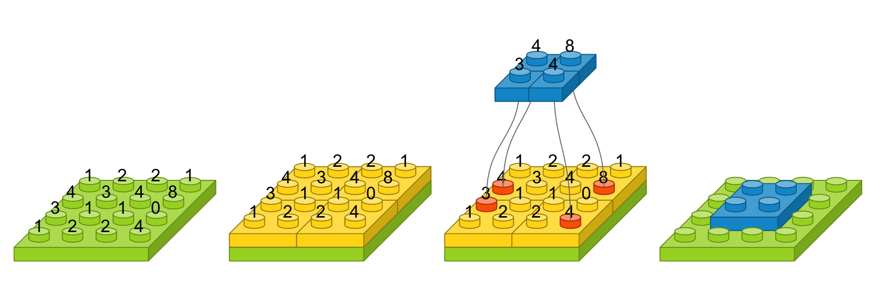
손글씨 인식
MaxPooling2D(pool_size)

Slide 12
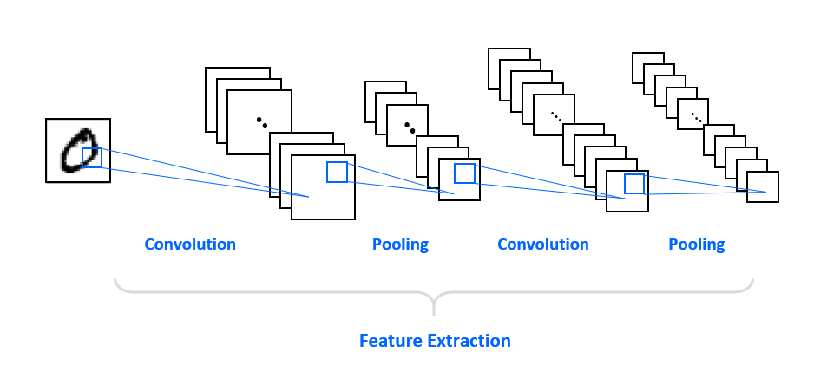
손글씨 인식

Slide 13
손글씨 인식
tf.keras.layers.Dense(units, activation, input_shape)
- units : 해당 은닉층에서 활동하는 뉴런의 수
- activation : 활성화함수, 해당 은닉층의 가중치와 편향의 연산 결과에 영향
- input_shape : 입력 벡터의 크기. 첫번째 은닉층에서만 정의.

Slide 14
손글씨 인식
1. tf.keras.layers.Flatten()
2. tf.keras.layers.Dropout()

Slide 15
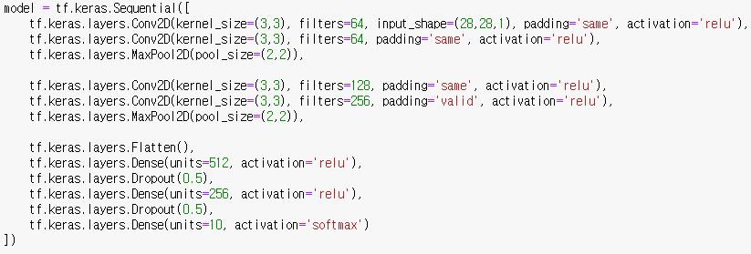
손글씨 인식

Slide 16
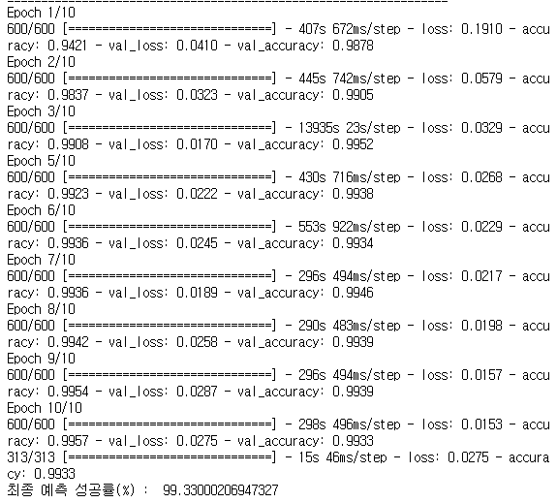
손글씨 인식

Slide 17
향후 계획
1. 다양한 색으로 쓰여진 숫자 테스트셋 마련
2. 마스킹과 픽셀값 평균을 활용하여 특정 색상 포함 여부 구분
3. 여과된 숫자 데이터셋을 대상으로 숫자 인식

Slide 18
감사합니다

